Slide 1


9-11 классы
Программирование на C++
Презентация занятия
Объектно-ориентированное программирование.
Классы в С++.
7 занятие
2019

Slide 2




ОБЪЕКТНО-ОРИЕНТИРОВАННОЕ ПРОГРАММИРОВАНИЕ.
КЛАССЫ В С++.
2
СОДЕРЖАНИЕ
1. ВВЕДЕНИЕ. ОРГАНИЗАЦИОННАЯ ИНФОРМАЦИЯ
Тема занятия
Цели и задачи занятия
Результаты занятия
Материалы для преподавателя
Материалы для ученика
Тайминг проведения занятия
2. ТЕОРЕТИЧЕСКАЯ ЧАСТЬ
Объектно-ориентированное программирование
Классы в С++. Создание класса
3. ПРАКТИЧЕСКАЯ ЧАСТЬ
Создание экземпляров классов
Изучение принципов инкапсуляции
Изучение видов полей и методов класса
inginirium.ru

Slide 3
ОБЪЕКТНО-ОРИЕНТИРОВАННОЕ ПРОГРАММИРОВАНИЕ.
КЛАССЫ В С++.
3
ВВЕДЕНИЕ.
ОРГАНИЗАЦИОННАЯ ИНФОРМАЦИЯ
Тема: Объектно-ориентированное программирование.
Классы в С++.
Цели и задачи:
Рассказать о разнице между процедурным и структурным программированием
Рассказать о месте ООП в современных задачах
Рассказать об основных характеристиках ООП
Создать класса с конструктором и методами
Создать объект класса и указатели на этот объект
Получить доступ к методам и полям объекта класса
По результатам занятия слушатель будет знать:
Что такое ООП
Разницу между процедурным и объектно-ориентированном программированием
inginirium.ru

Slide 4
ОБЪЕКТНО-ОРИЕНТИРОВАННОЕ ПРОГРАММИРОВАНИЕ.
КЛАССЫ В С++.
4
Тема: Объектно-ориентированное программирование.
Классы в С++.
По результатам занятия слушатель будет уметь:
Создавать классы в С++
Работать с объектами класса и указателями на этот объект
Создавать поля и методы класса
Тайминг занятия
Таб.1
№​ | Этапы | время | Сумма
1​ | Приветственное слово преподавателя | 5 мин.​ | 5 мин.
2​ | Повторение пройденного | 5 мин.​ | 40 мин.
3​ | Теоретическая часть | 30 мин​
4​ | Вопросы по теоретической части | 5 мин.
 | Перерыв | 15 мин. | 15 мин.
6 | Практическая часть | 40 мин. | 40 мин.
 | Рефлексия и вопросы | 5 мин.​ | 5 мин.
inginirium.ru

Slide 5
Программирование на C++
Теоретическая часть
Объектно-ориентированное программирование.
Классы в С++
7 занятие
2019

Slide 6
ОБЪЕКТНО-ОРИЕНТИРОВАННОЕ ПРОГРАММИРОВАНИЕ.
КЛАССЫ В С++.
6
Тема: Объектно-ориентированное программирование.
Классы в С++.
Оглянитесь вокруг — везде находятся объекты: книги, здания, еда и даже Вы. Объекты имеют два основных компонента:
Свойства (например: вес, цвет, размер, прочность, форма и т. д.)
Поведение, которое они могут проявить (например: открывать что-либо, делать какие-то действия и т. д.)
Свойства и поведение неотделимы друг от друга.
Объектно-ориентированное программирование (сокр. «ООП») предоставляет возможность создавать объекты, которые объединяют свойства и поведение в самостоятельный союз, который затем можно использовать.
inginirium.ru

Slide 7
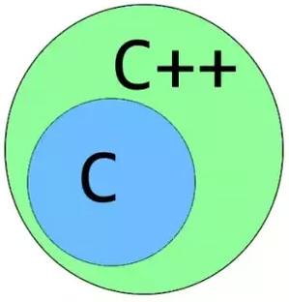

ОБЪЕКТНО-ОРИЕНТИРОВАННОЕ ПРОГРАММИРОВАНИЕ.
КЛАССЫ В С++.
7
Тема: Объектно-ориентированное программирование.
Классы в С++.
Классы и объекты в С++ являются основными концепциями объектно-ориентированного программирования — ООП. Объектно-ориентированное программирование — расширение структурного программирования, в котором основными концепциями являются понятия классов и объектов. Основное отличие языка программирования С++ от С состоит в том, что в С нет классов, а следовательно язык С не поддерживает ООП, в отличие от С++.
inginirium.ru

Slide 8
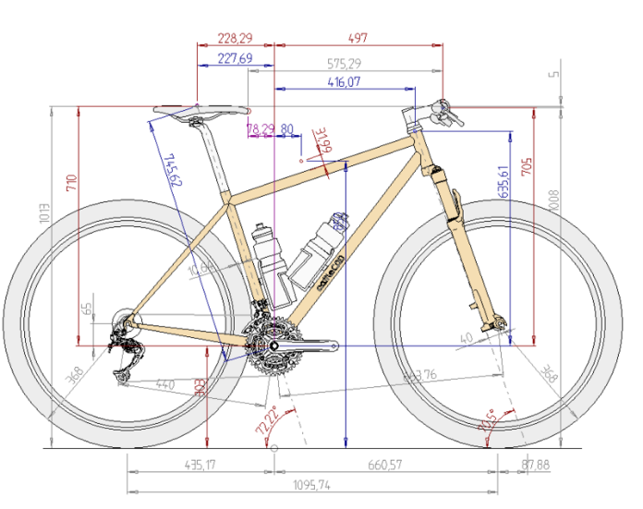
ОБЪЕКТНО-ОРИЕНТИРОВАННОЕ ПРОГРАММИРОВАНИЕ.
КЛАССЫ В С++.
8
Тема: Объектно-ориентированное программирование.
Классы в С++.
Чтобы понять, для чего же в действительности нужны классы, проведём аналогию с каким-нибудь объектом из повседневной жизни, например, с велосипедом. Велосипед - это объект, который был построен согласно чертежам. Так вот, эти самые чертежи играют роль классов в ООП. Таким образом классы - это некоторые описания, схемы, чертежи по которым создаются объекты. Теперь ясно, что для создания объекта в ООП необходимо сначала составить чертежи, то есть классы. Классы имеют свои функции, которые называются методами класса. Передвижение велосипеда осуществляется за счёт вращения педалей, если рассматривать велосипед с точки зрения ООП, то механизм вращения педалей — это метод класса.
inginirium.ru

Slide 9
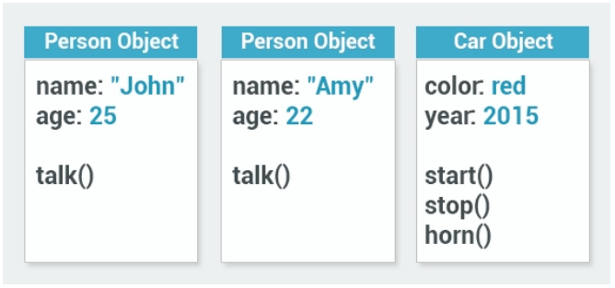
ОБЪЕКТНО-ОРИЕНТИРОВАННОЕ ПРОГРАММИРОВАНИЕ.
КЛАССЫ В С++.
9
Тема: Объектно-ориентированное программирование.
Классы в С++.
Каждый велосипед имеет свой цвет, вес, различные составляющие — всё это свойства. Причём у каждого созданного объекта свойства могут различаться. Имея один класс, можно создать неограниченно количество объектов (велосипедов), каждый из которых будет обладать одинаковым набором методов, при этом можно не задумываться о внутренней реализации механизма вращения педалей, колёс, срабатывания системы торможения, так как всё это уже будет определено в классе.
Классы в С++ — это абстракция, описывающая методы, свойства, ещё не существующих объектов. Объекты — конкретное представление абстракции, имеющее свои свойства и методы. Созданные объекты на основе одного класса называются экземплярами этого класса. Эти объекты могут иметь различное поведение, свойства, но все равно будут являться объектами одного класса.
inginirium.ru

Slide 10
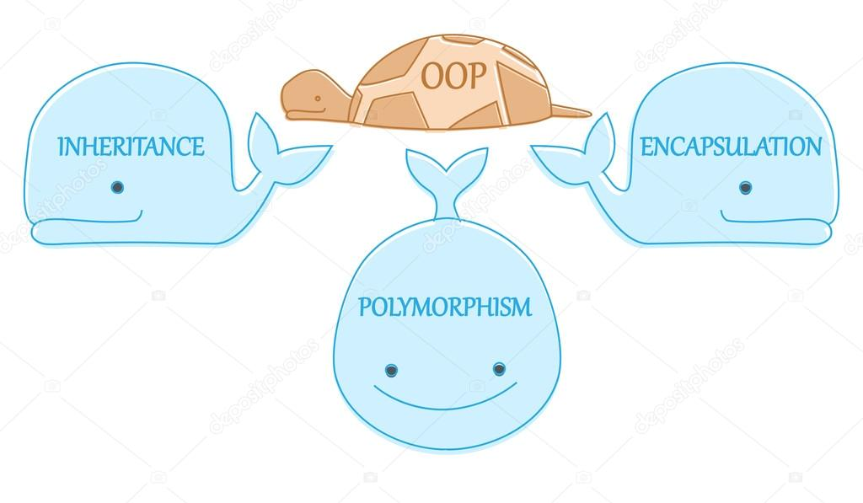
ОБЪЕКТНО-ОРИЕНТИРОВАННОЕ ПРОГРАММИРОВАНИЕ.
КЛАССЫ В С++.
10
Тема: Объектно-ориентированное программирование.
Классы в С++.
В ООП существует три основных принципа построения классов):
Инкапсуляция — это свойство, позволяющее объединить в классе и данные, и методы, работающие с ними и скрыть детали реализации от пользователя.
Наследование — это свойство, позволяющее создать новый класс-потомок на основе уже существующего.
Полиморфизм — свойство классов, позволяющее использовать объекты классов с одинаковым интерфейсом.
inginirium.ru

Slide 11
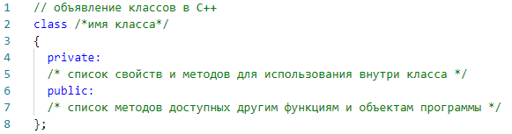
ОБЪЕКТНО-ОРИЕНТИРОВАННОЕ ПРОГРАММИРОВАНИЕ.
КЛАССЫ В С++.
11
Тема: Объектно-ориентированное программирование.
Классы в С++.
Объявление класса начинается с зарезервированного ключевого слова class, после которого пишется имя класса. В фигурных скобочках объявляется тело класса, причём после закрывающейся скобочки обязательно нужно ставить точку с запятой. В теле класса объявляются две метки спецификации доступа, после каждой метки нужно обязательно ставить двоеточие. Все методы и свойства класса, объявленные после спецификатора доступа private будут доступны только внутри класса. Методы и свойства класса, объявленные после спецификатора доступа public будут доступны другим функциям и объектам в программе (т е вне определения класса).
inginirium.ru

Slide 12
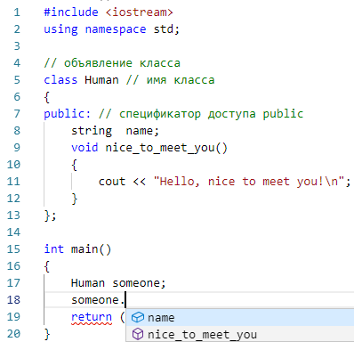
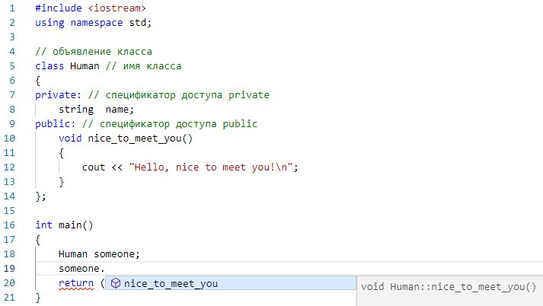
ОБЪЕКТНО-ОРИЕНТИРОВАННОЕ ПРОГРАММИРОВАНИЕ.
КЛАССЫ В С++.
12
Тема: Объектно-ориентированное программирование.
Классы в С++.
Пример инкапсуляция и применения модификаторов доступа
inginirium.ru

Slide 13
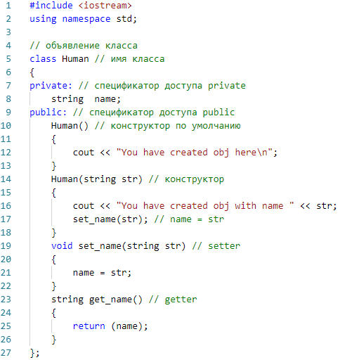
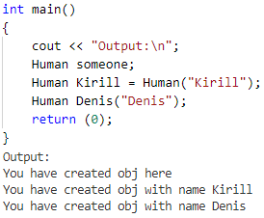
ОБЪЕКТНО-ОРИЕНТИРОВАННОЕ ПРОГРАММИРОВАНИЕ.
КЛАССЫ В С++.
13
Тема: Объектно-ориентированное программирование.
Классы в С++.
Конструктором класса называется специальная функция-член. Он выполняется (вызывается) при создании новых объектов класса.
Имя конструктора совпадает с именем класса. У конструктора нет возвращаемого значения (даже типа void)
inginirium.ru

Slide 14
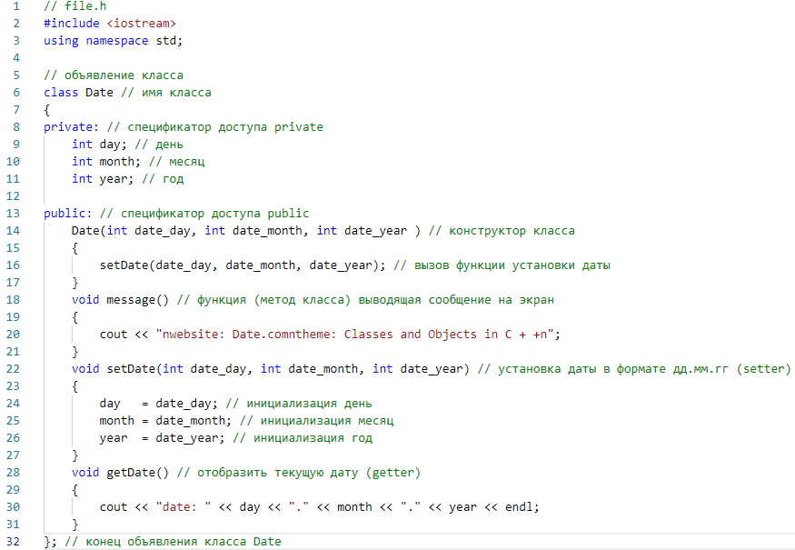
ОБЪЕКТНО-ОРИЕНТИРОВАННОЕ ПРОГРАММИРОВАНИЕ.
КЛАССЫ В С++.
14
Тема: Объектно-ориентированное программирование.
Классы в С++.
Определение класса в другом файле
inginirium.ru

Slide 15
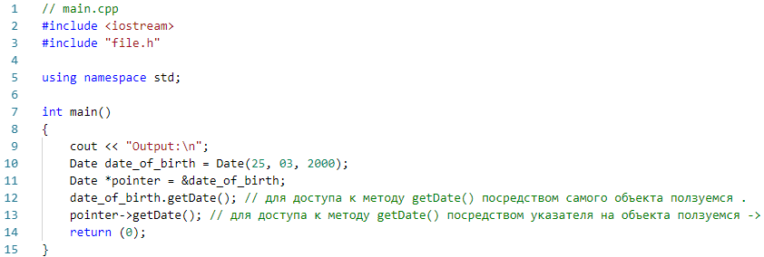


ОБЪЕКТНО-ОРИЕНТИРОВАННОЕ ПРОГРАММИРОВАНИЕ.
КЛАССЫ В С++.
15
Тема: Объектно-ориентированное программирование.
Классы в С++.
inginirium.ru

Slide 16
ОБЪЕКТНО-ОРИЕНТИРОВАННОЕ ПРОГРАММИРОВАНИЕ.
КЛАССЫ В С++.
16
Тема: Объектно-ориентированное программирование.
Классы в С++.
Вопросы для размышления
Что если названия скрытых полей класса совпадут с аргументами, передаваемыми в конструктор?
Взаимодействие двух объектов одного класса (например, сложение)
inginirium.ru
Notes:
(this->)
(operator+)

Slide 17
Программирование на C++
Практическая часть
Объектно-ориентированное программирование.
Классы в С++
7 занятие
2019

Slide 18
ОБЪЕКТНО-ОРИЕНТИРОВАННОЕ ПРОГРАММИРОВАНИЕ.
КЛАССЫ В С++.
18
Тема: Объектно-ориентированное программирование.
Классы в С++.
Задание 1
Определить класс Child, который содержит такие поля (члены класса): закрытые – имя ребенка, фамилию и возраст , публичные – методы ввода данных и отображения их на экран. Объявить два объекта класса, внести данные и показать их.
*
Сделать конструктор по умолчанию и конструктор
**
Выполнить задание, используя указатели на объекты класса
inginirium.ru

Slide 19
ОБЪЕКТНО-ОРИЕНТИРОВАННОЕ ПРОГРАММИРОВАНИЕ.
КЛАССЫ В С++.
19
Тема: Объектно-ориентированное программирование.
Классы в С++.
Задание 2
Определить класс fraction, который содержит такие поля (члены класса): закрытые – числитель и знаменатель, публичные – конструктор по умолчанию, конструктор, методы ввода данных (принимается числитель и знаменатель отдельно) и отображение дроби на экран в обычном виде и десятичном
*
Сумма, разность, умножение и деление дробей (названия методов: operator+, operator-, operator*, operator/)
**
Упрощение дробей (25/100 –> 1/4)
inginirium.ru

